Slide 1
Закон больших чисел

Slide 2
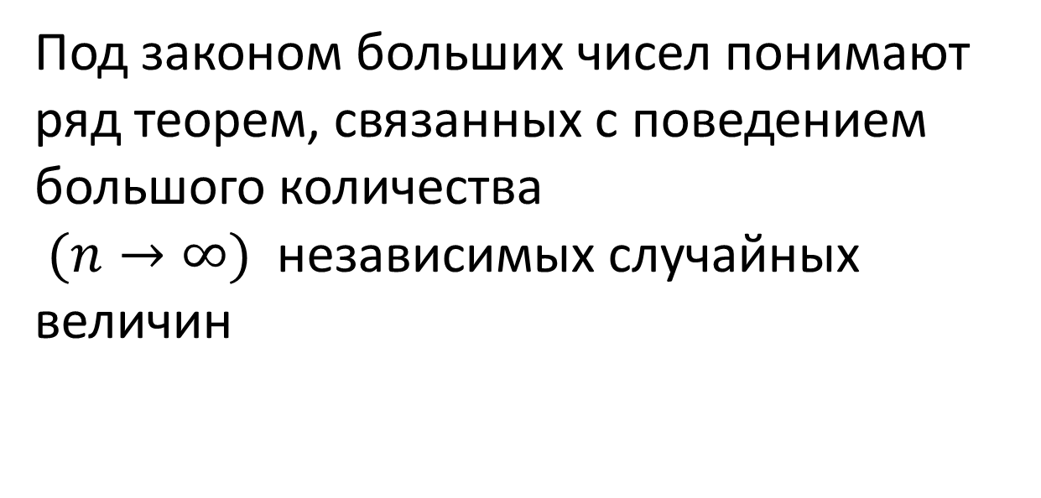
Закон больших чисел
Под законом больших чисел понимают ряд теорем, связанных с поведением большого количества
$(n→∞)$независимых случайных величин

Slide 3
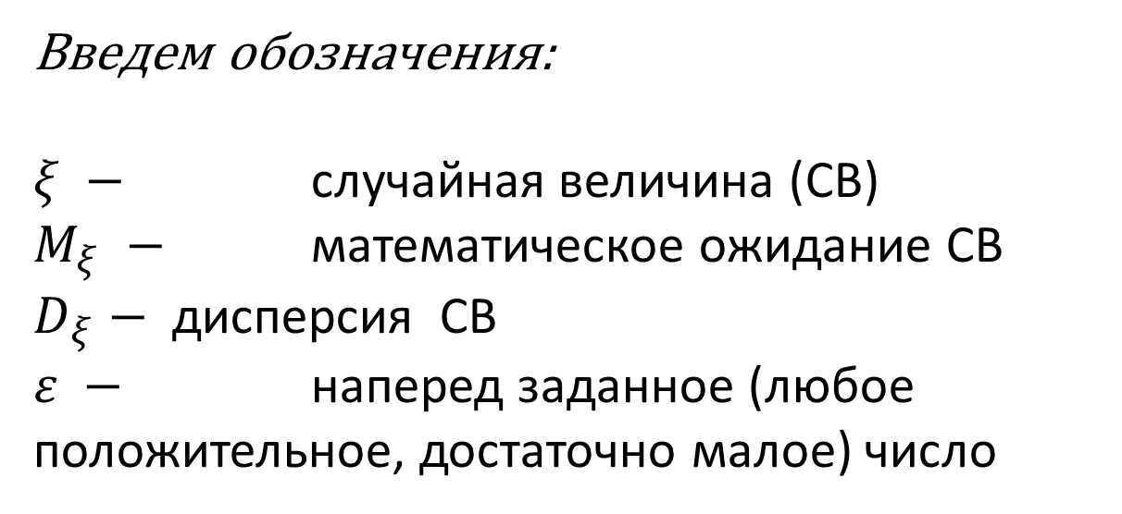
Введем обозначения:
$ξ −$ случайная величина (СВ)
$M_{ξ} −$ математическое ожидание СВ
$D_{ξ}−$ дисперсия СВ
$ε −$ наперед заданное (любое положительное, достаточно малое) число

Slide 4
понятие сходимости по вероятности

Slide 5

НЕРАВЕНСТВО ЧЕБЫШЕВА
$p\left(\left|ξ−M_{ξ}\right|<ε\right) ≥1−\frac{D_{ξ}}{ε^{2}}$

Slide 6
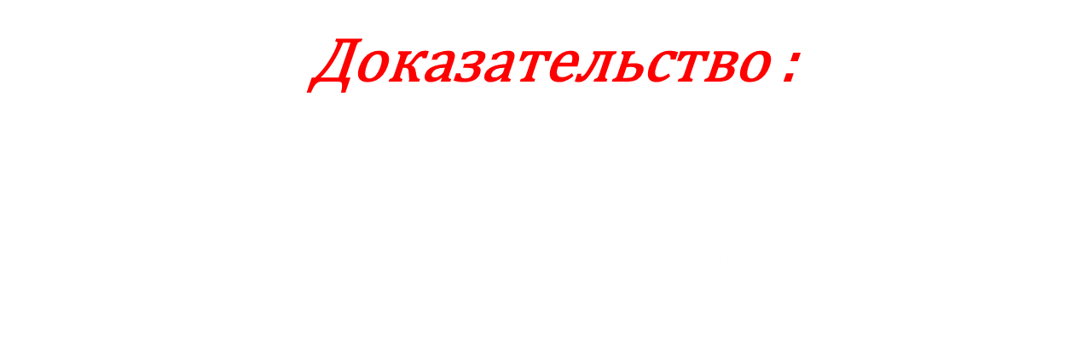
Доказательство :
1)
$p\left(\left|ξ−M_{ξ}\right|≥ε\right)+$ $p\left(\left|ξ−M_{ξ}\right|<ε\right)$=1

Slide 7

Доказательство :
2)
${ D}_{ξ}$=$\sum_{i=1}^{n}{{\left(x_{i}−M_{ξ}\right)}^{2}p_{i}}≥$
$≥$ $\sum_{i=k}^{n}{{\left(x_{i}−M_{ξ}\right)}^{2}p_{i}}$
Изъяли те значения, которые не
удовлетворяют условию $\left(\left|ξ−M_{ξ}\right|≥ε\right)$

Slide 8

Доказательство :
3) Рассмотрим условие
$$\left(\left|ξ−M_{ξ}\right|≥ε\right)$$
Оно равносильно
${\left(ξ−M_{ξ}\right)}^{2}$ $≥ε^{2}$
или
$\sum_{i=k}^{n}{{\left(x_{i}−M_{ξ}\right)}^{2}p_{i}}≥$ $\sum_{i=k}^{n}{{ε^{2}∙p}_{i}}=$
=$ε^{2}∙\sum_{i=k}^{n}{p_{i}}$= $ε^{2}$p$\left(\left|ξ−M_{ξ}\right|≥ε\right)$

Slide 9
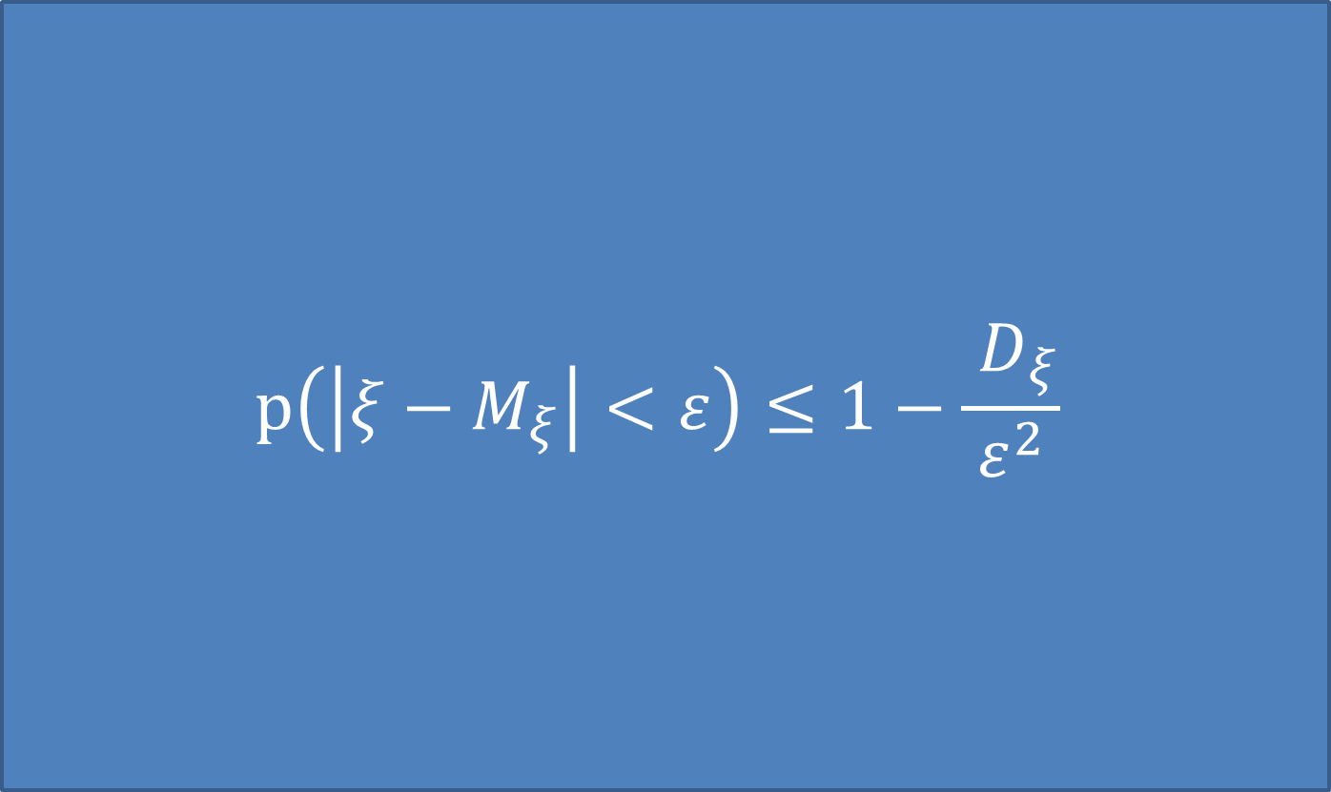
Доказательство :
4)
$$p\left(\left|ξ−M_{ξ}\right|<ε\right)≤1−\frac{ D_{ξ}}{ε^{2}}$$

Slide 10
Пример. Неравенство Чебышева

Slide 11

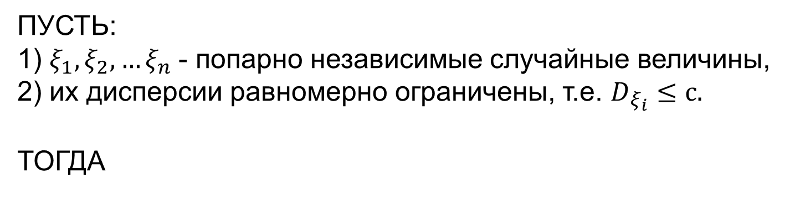
Теорема Чебышева
ПУСТЬ:
1) $ξ_{1}, ξ_{2}, …ξ_{n}$‑ попарно независимые случайные величины,
2) их дисперсии равномерно ограничены, т.е. $D_{ξ_{i}}≤с.$
ТОГДА

Slide 12
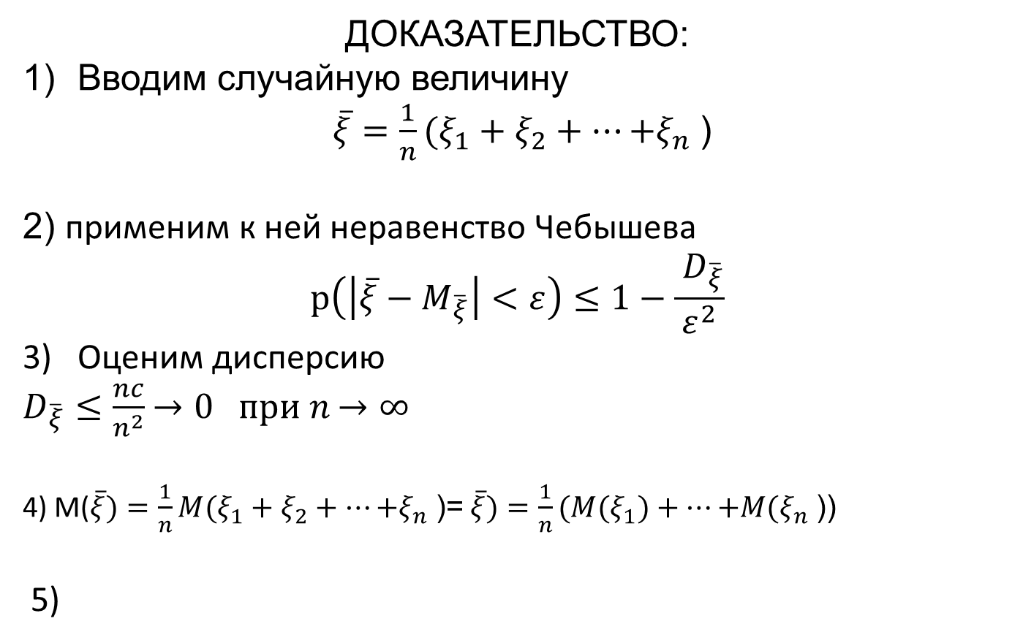
Теорема Чебышева
ДОКАЗАТЕЛЬСТВО:
Вводим случайную величину
${\overline{ξ}=\frac{1}{n}(ξ}_{1}+ξ_{2}+…{+ξ}_{n}$)
2) применим к ней неравенство Чебышева
$$p\left(\left|\overline{ξ}−M_{\overline{ξ}}\right|<ε\right)≤1−\frac{ D_{\overline{ξ}}}{ε^{2}}$$
Оценим дисперсию
$D_{\overline{ξ}}≤\frac{nc}{n^{2}}$ $→0 при n$ $→∞$
4) M(${\overline{ξ})=\frac{1}{n}M(ξ}_{1}+ξ_{2}+…{+ξ}_{n}$)= ${\overline{ξ})=\frac{1}{n}(M(ξ}_{1})+…{+M(ξ}_{n}$))
5)

Slide 13

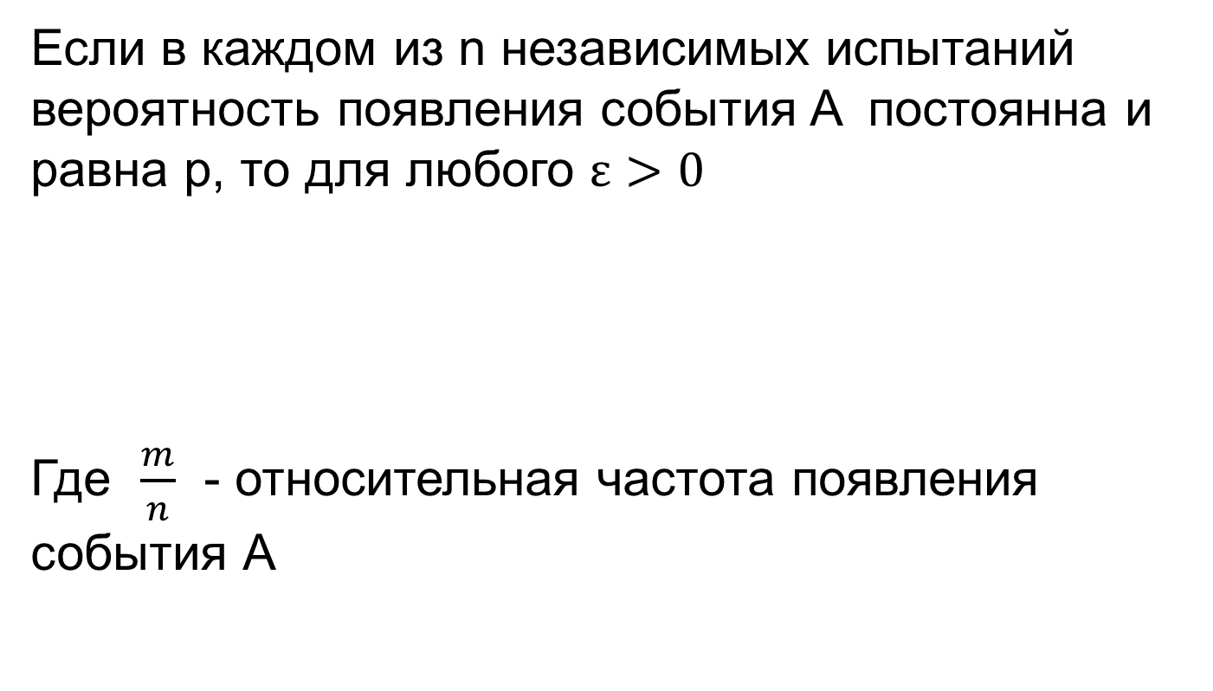
Теорема Бернулли
Если в каждом из n независимых испытаний вероятность появления события A постоянна и равна p, то для любого $ε>0$
Где $\frac{m}{n}$ - относительная частота появления события А

Slide 14

Теорема Бернулли
Доказательство
1) Вводится случайная величина $ξ_{i}−$ индикатор события A
в i-м опыте: $ξ_{1}$+…+$ξ_{n}$ =m – число появлений А
2) математическое ожидание M($ξ_{i})=p,$
$$\text{M}\text{(}ξ_{1})+…+\text{M}\text{(}ξ_{n})=np$$
3) D($ξ_{i})=pq.$ Ограниченность дисперсии D($ξ_{i})≤\frac{1}{4}$
4) теорема Чебышева
5)

